Slide 1
数字电子技术及应用

Slide 2
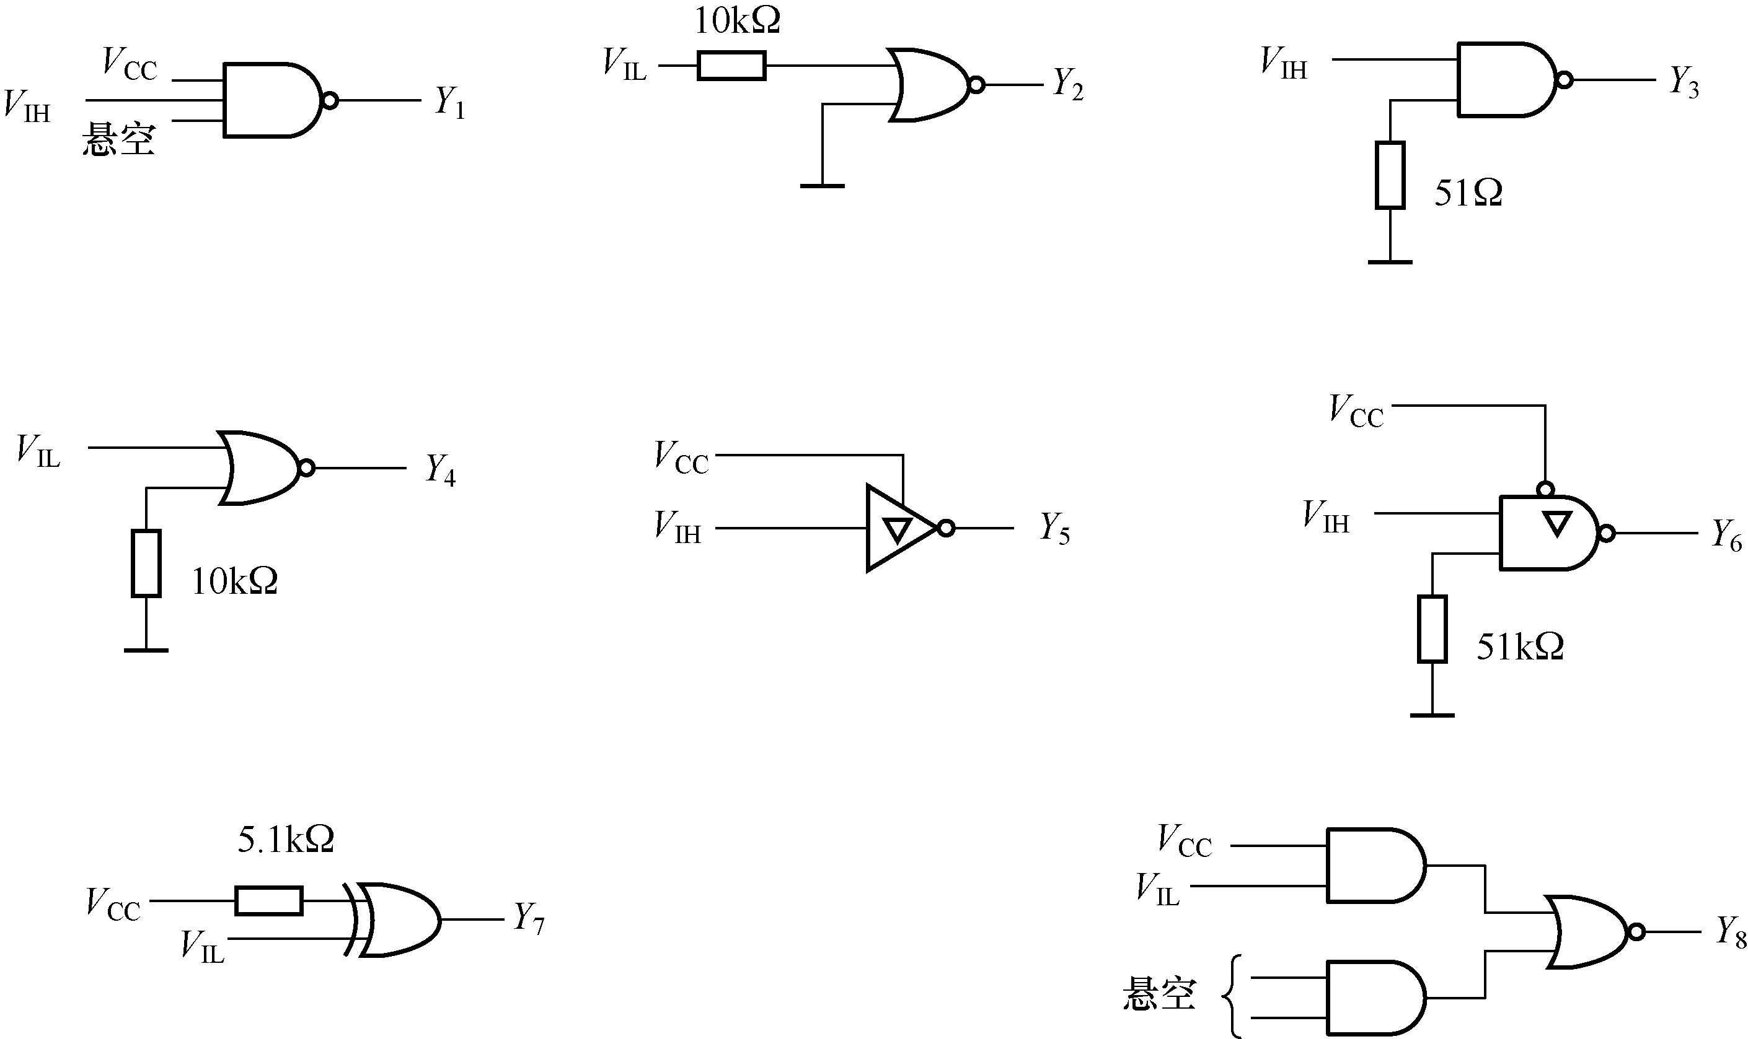
第2章 逻辑运算与集成逻辑门电路
2.1 答案
1
0
1
0
1
1
有效
无效
1
0
0
高阻态
0
1
1
0
0
0
1
1

Slide 3
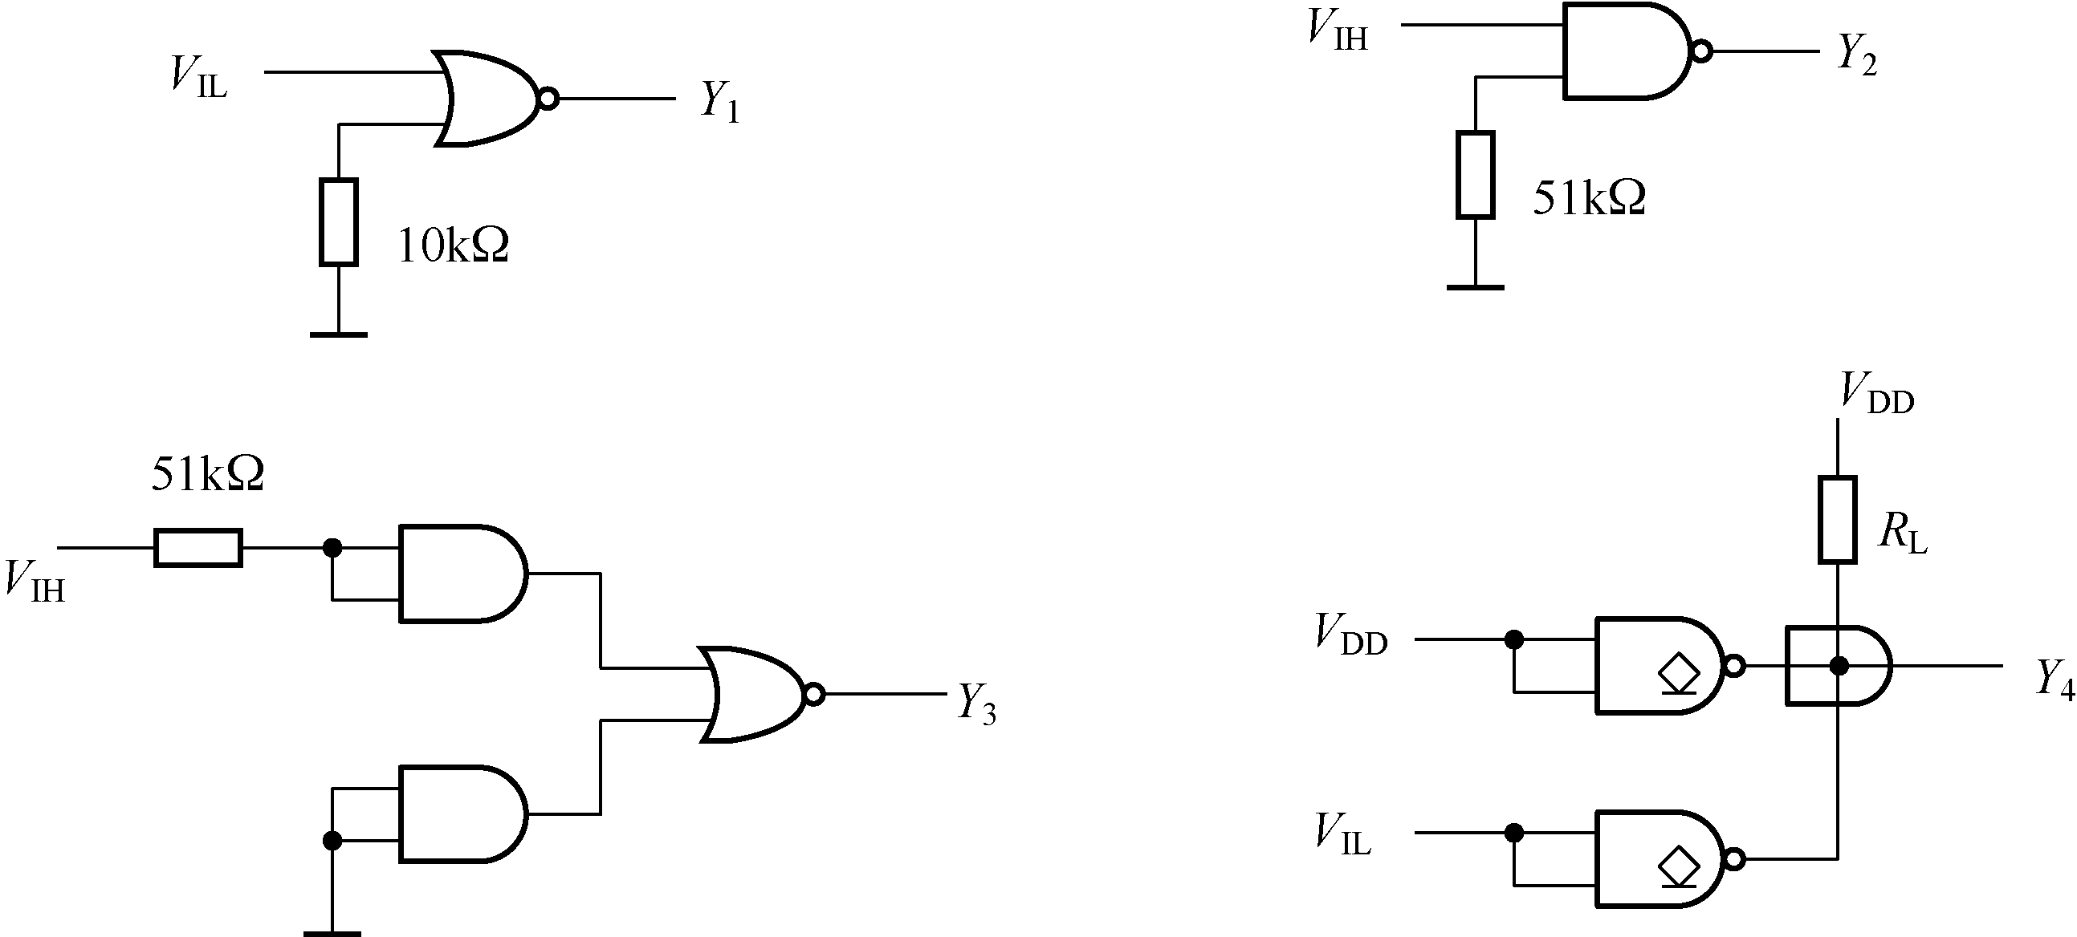
2.2 答案
0
0
1
1
0
1
1
0
0
0
0
1

Slide 4
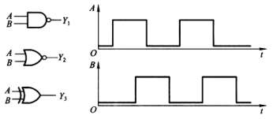
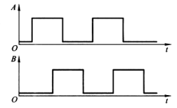



2.3 答案

Slide 5
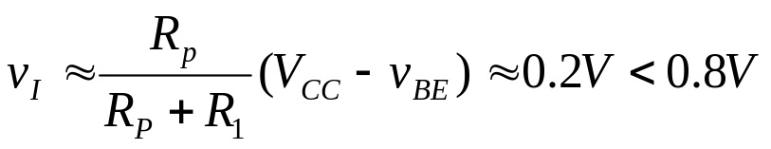
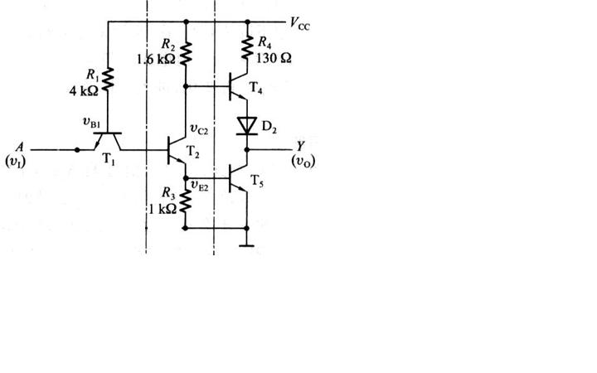

2.4 答案
TTL与非门输入低电平电压的上限是0.8V，前3种接法输入电压都小于0.8V，因此，都属于逻辑0；
当输入端通过50Ω的电阻接地时，把R_{P}=50Ω代入下式计算得:
因此，第4种接法也属于逻辑0。

Slide 6
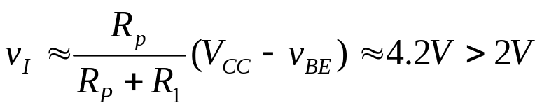

2.5 答案
TTL与非门输入高电平电压的下限是2V，(2)、(3)两种接法输入电压都大于2V，因此，都属于逻辑1；
当输入端通过50KΩ的电阻接地时，把R_{P}=50KΩ代入下式计算得:
因此，第4种接法也属于逻辑1。
输入端悬空，相当于R_{P}=∞，代入上式计算得
因此，第1种接法也属于逻辑1。

Slide 7
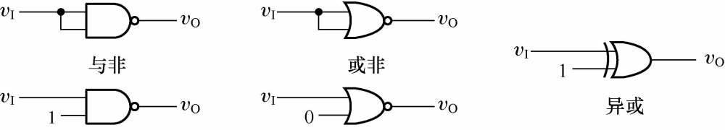


2.6 答案
2.7 答案
（2），（3），（5）可以并联使用，其它不可以。

Slide 8
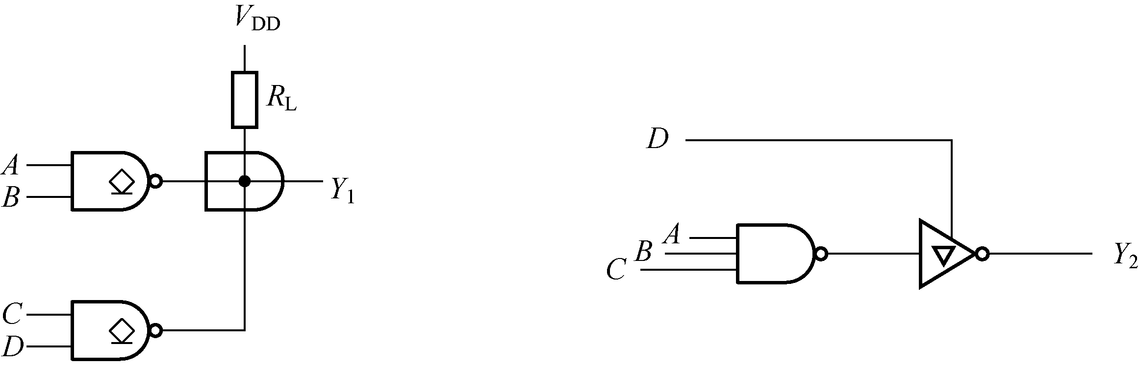


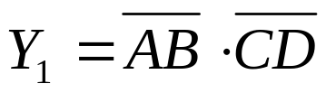

2.8 答案
处于高阻态
2.9 答案
只要让各门的“使能”端轮流处于有效电平，即某一时刻只能有一个三态门处于工作状态，而其余的三态门处于高阻状态，则总线就可轮流传送各三态门的输出信号。

Slide 9
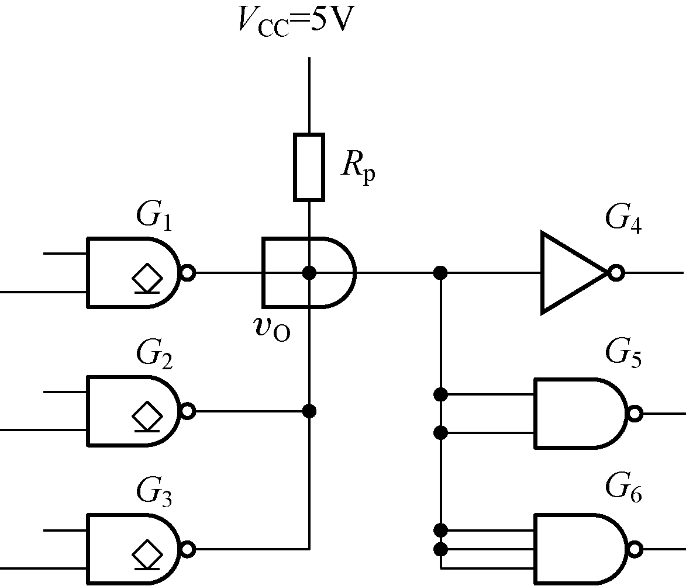
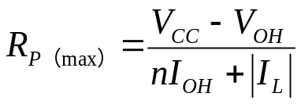
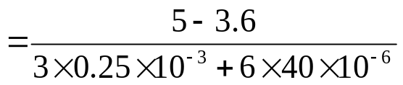

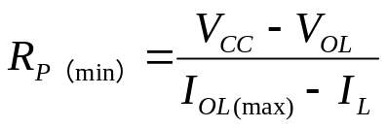
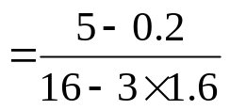


2.10 答案

Slide 10
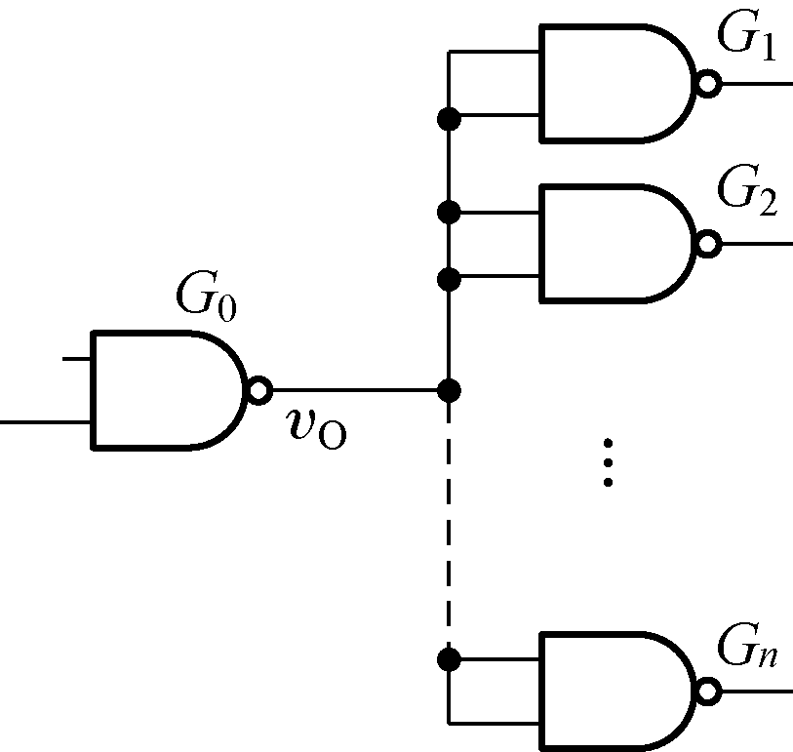
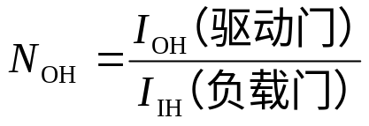
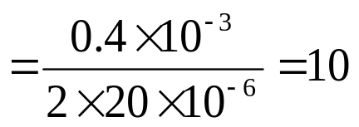
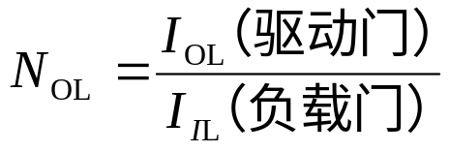
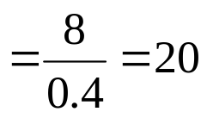
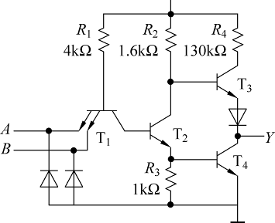
2.11 答案
最多可以接10个同样的门电路

